Slide 1
Derecho del mar
Espacios marítimos y sus fuentes

Slide 2
Fuentes
DERECHO INTERNACIONAL:
Convenciones de Ginebra 1958 (4). Chile no es Parte. Convención de las Naciones Unidas sobre el Derecho del Mar, 1982. Chile es Parte.
Otras Convenciones
Costumbre internacional
Derecho Interno

Slide 3
Zonas marítimas de la convemar
aguas interiores
mar territorial
zona contigua
zona económica exclusiva
plataforma continental
aguas archipelágicas
alta mar
estrechos internacionales
fondos marinos y oceánicos (el área o Zona Internacional)

Slide 4
Mar Territorial
(Artículo 2 Convemar)
1. La soberanía del Estado ribereño se extiende más allá de su territorio y de sus aguas interiores y, en el caso del Estado archipelágico, de sus aguas archipelágicas, a la franja de mar adyacente designada con el nombre de mar territorial.
2. Esta soberanía se extiende al espacio aéreo sobre el mar territorial, así como al lecho y al subsuelo de ese mar.
3. La soberanía sobre el mar territorial se ejerce con arreglo a esta Convención y otras normas de derecho internacional.

Slide 5
Anchura del Mar Territorial
(Artículo 3 CONVEMAR)
Todo Estado tiene derecho a establecer la anchura de su mar territorial hasta un límite que no exceda de 12 millas marinas medidas a partir de las líneas de base determinadas de conformidad con esta Convención.

Slide 6
Línea de base normal
(Artículo 5 convemar)
Salvo disposición en contrario de esta Convención, la línea de base normal para medir la anchura del mar territorial es la línea de bajamar a lo largo de la costa, tal como aparece marcada mediante el signo apropiado en cartas a gran escala reconocidas oficialmente por el Estado ribereño.

Slide 7
Líneas de base recta
(Artículo 7 convemar)
En los lugares en que la costa tenga profundas aberturas y escotaduras o en los que haya una franja de islas a lo largo de la costa situada en su proximidad inmediata, puede adoptarse, como método para trazar la línea de base desde la que ha de medirse el mar territorial, el de líneas de base recta que unan los puntos apropiados.
En los casos en que, por la existencia de un delta y de otros accidentes naturales, la línea de la costa sea muy inestable, los puntos apropiados pueden elegirse a lo largo de la línea de bajamar más alejada mar afuera y, aunque la línea de bajamar retroceda ulteriormente, las líneas de base rectas seguirán en vigor hasta que las modifique el Estado ribereño de conformidad con esta Convención.
El trazado de las líneas de base recta no debe apartarse de una manera apreciable de la dirección general de la costa, y las zonas de mar situadas del lado de la tierra de esas líneas han de estar suficientemente vinculadas al dominio terrestre para estar sometidas al régimen de las aguas interiores.
…
Cuando el método de líneas de base rectas sea aplicable según el párrafo 1, al trazar determinadas líneas de base podrán tenerse en cuenta los intereses económicos propios de la región de que se trate cuya realidad e importancia estén claramente demostradas por un uso prolongado.

Slide 8
Si bien el Estado ribereño ejerce soberanía territorial en el mar territorial, esta soberanía reconoce dos restricciones:
1)Derecho de paso inocente.
2) Restricciones al ejercicio de la jurisdicción sobre los buques.

Slide 9
Bahías
Definicion (Artículo 10 convemar):
“2. una bahía es toda escotadura bien determinada cuya penetración tierra adentro, en relación con la anchura de su boca, es tal que contiene aguas cercadas por la costa y constituye algo más que una simple inflexión de ésta. Sin embargo, la escotadura no se considerará una bahía si su superficie no es igual o superior a la de un semicírculo que tenga por diámetro la boca de dicha escotadura”

Slide 10
Ejemplo del test del “Semi-círculo”

Slide 11
lAS DISPOSICIONES DEL ARTÍCULO 10 NO APLICAN AL RÉGIMEN DE BAHÍAS HISTÓRICAS NI A LAS LÍNEAS DE BASE RECTAS DEL ARTÍCULO 7

Slide 12
zONA coNTIGUA
(aRTÍCULO 33 CONVEMAR)
1. En una zona contigua a su mar territorial, designada con el nombre de zona contigua, el Estado ribereño podrá tomar las medidas de fiscalización necesarias para:
a) Prevenir las infracciones de sus leyes y reglamentos aduaneros, fiscales, de inmigración o sanitarios que se cometan en su territorio o en su mar territorial;
b) Sancionar las infracciones de esas leyes y reglamentos cometidas en su territorio o en su mar territorial.
2. La zona contigua no podrá extenderse más allá de 24 millas marinas contadas desde las líneas de base a partir de las cuales se mide la anchura del mar territorial.

Slide 13
Mar territorial y zona contigua en el Código Civil chileno
Artículo 593
El mar adyacente, hasta la distancia de doce millas marinas medidas desde las respectivas líneas de base, es mar territorial y de dominio nacional. Pero para objetos concernientes a la prevención y sanción de las infracciones de sus leyes y reglamentos aduaneros, fiscales, de inmigración o sanitarios, el Estado ejerce jurisdicción sobre un espacio marítimo denominado zona contigua, que se extiende hasta la distancia de veinticuatro millas marinas, medidas de la misma manera.
Las aguas situadas en el interior de las líneas de base del mar territorial, forman parte de las aguas interiores del Estado.

Slide 14
Zonas marítimas en la convemar

Slide 15
EXTENSIÓN DE LOS ESPACIOS MARÍTIMOS SEGÚN CONVEMAR

Slide 16
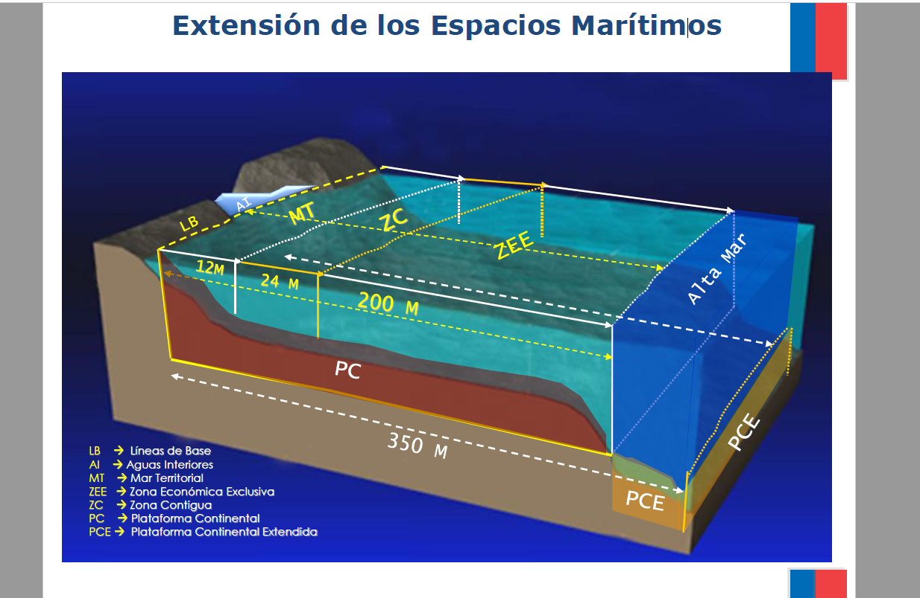

Slide 17
Zona económica exclusiva
(Artículo 55 convemar)
La zona económica exclusiva es un área situada más allá del mar territorial y adyacente a éste, sujeta al régimen jurídico específico establecido en esta Parte, de acuerdo con el cual los derechos y la jurisdicción del Estado ribereño y los derechos y libertades de los demás Estados se rigen por las disposiciones pertinentes de esta Convención.

Slide 18
Declaración presidencial de 1947
El 23 de junio de 1947, Chile proclamó su soberanía y jurisdicción sobre el mar y el zócalo continental adyacente a sus costas hasta una extensión de 200 millas marítimas.
“2° El Gobierno de Chile confirma y proclama la soberanía nacional sobre los mares adyacentes a sus costas, cualquiera que sea su profundidad, en toda la extensión necesaria para reservar, proteger, conservar y aprovechar los recursos y riquezas naturales de cualquier naturaleza que sobre dichos mares, en ellos y bajo ellos se encuentren, sometiendo a la vigilancia del Gobierno, especialmente, las faenas de pesca y caza marítimas, con el objeto de impedir que las riquezas de este orden sean explotadas en perjuicio de los habitantes de Chile y mermadas o destruidas en detrimento del país y del Continente americano”

Slide 19
Declaración de Santiago (1952)
En 1952 Chile, Perú y Ecuador suscribieron la Declaración sobre Zona Marítima, que confirma entre ellos la línea del paralelo como delimitación marítima de sus respectivas 200 millas. Esta Declaración constituyó una inequívoca expresión de derechos de soberanía en una zona marítima de 200 millas. EL CONTENIDO DE ESTA DECLARACIÓN ES PARTE DEL APORTE CHILENO Y LATINOAMERICANO AL LLAMADO “NUEVO DERECHO DEL MAR”.
“I) Los factores geológicos y biológicos que condicionan la existencia, conservación y desarrollo de la fauna y flora marítimas en las aguas que bañan las costas de los países declarantes, hacen que la antigua extensión del mar territorial y de la zona contigua sean insuficientes para la conservación, desarrollo yaprovechamiento de esas riquezas, a que tienen derecho los países costeros.
II) Como consecuencia de estos hechos, los Gobiernos de Chile, Ecuador y Perú proclaman como norma de su políticainternacional marítima, la soberanía y jurisdicción exclusivas que a cada uno de ellos corresponde sobre el mar que baña las costas de sus respectivos países, hasta una distancia mínima de 200 millas marinas desde las referidas costas.
III) La jurisdicción y soberanía exclusivas sobre la zona marítima indicada incluye también la soberanía yjurisdicción exclusivas sobre el suelo y subsuelo que a ella corresponde”

Slide 20
dERECHOS DEL eSTADO RIBEREÑO EN LA ZEE
(aRTICULO 56 CONVEMAR)
1.En la zona económica exclusiva, el Estado ribereño tiene:
a) Derechos de soberanía para los fines de la exploración y explotación, conservación y administración de los recursos naturales, tanto vivos como no vivos, de las aguas suprayacentes al lecho y del lecho y el subsuelo del mar, y con respecto a otras actividades con miras a la exploración y explotación económicas de la zona, tal como la producción de energía derivada del agua, de las corrientes y de los vientos.
b) Jurisdicción con arreglo a las disposiciones pertinentes de esta Convención, con respecto a:
i) El establecimiento y la utilización de islas artificiales, instalaciones y estructuras;
ii) La investigación científica marina;
iii) La protección y preservación del medio marino;
c) Otros derechos y deberes previstos en esta Convención.

Slide 21
Derechos y deberes de terceros Estados en la ZEE
(Artículo 58 convemar)
1. Libertad de navegación y sobrevuelo.
2. Libertad de tendido de cables y tubería submarinos
3. Otros usos del mar legítimos relacionados con estas dos libertades, tales como la operación de buques, aeronaves y cables y tuberías.
De acuerdo al artículo 58 de la Convemar, los terceros Estados tendrán debidamente en cuenta los derechos y deberes del Estado ribereño y cumplirán las leyes y reglamentos dictados por el Estado ribereño de conformidad con las disposiciones de la Convemar y otras normas del derecho internacional compatibles.

Slide 22
PLATAFORMA CONTINENTAL
dERECHO CONSUETUDINARIO Y CONVENCIONAL
aSPECTOS GEOGRÁFICOS, GEOLÓGICOS, GEOMORFOLÓGICOS Y ECONÓMICOS MÁS DISTANCIA.
Aporte de la Convención de Ginebra de 1958
CIJ, Asunto de la plataforma continental del Mar del Norte, 1969. Deriva de la soberanía sobre el territorio del cual la platAFORMA contINENTAL es una prolongación natural bajo el mar.
También caso del Mar Egeo, 1978

Slide 23
La Plataforma Continental en la Convención de Ginebra de 1958
Artículo I
Para los efectos de estos Artículos, el término ‘plataforma continental’ se refiere (a) al lecho y subsuelo de las áreas submarinas adyacentes a la costa pero fuera del área del mar territorial, hasta una profundidad de 200 metros o, más allá de ese límite, donde la profundidad de las aguas suprayacentes permita la explotación de los recursos naturales de dicha zona; (b) al lecho y subsuelo de similares áreas submarinas adyacentes a las costas de las islas.

Slide 24
Definición de Plataforma Continental
(Artículo 76 CONVEMAR)
1. La plataforma continental de un Estado ribereño comprende el lecho y el subsuelo de las áreas submarinas que se extienden más allá de su mar territorial y a todo lo largo de la prolongación natural de su territorio hasta el borde exterior del margen continental, o bien hasta una distancia de 200 millas marinas contadas desde las líneas de base a partir de las cuales se mide la anchura del mar territorial, en los casos en que el borde exterior del margen continental no llegue a esa distancia.

Slide 26
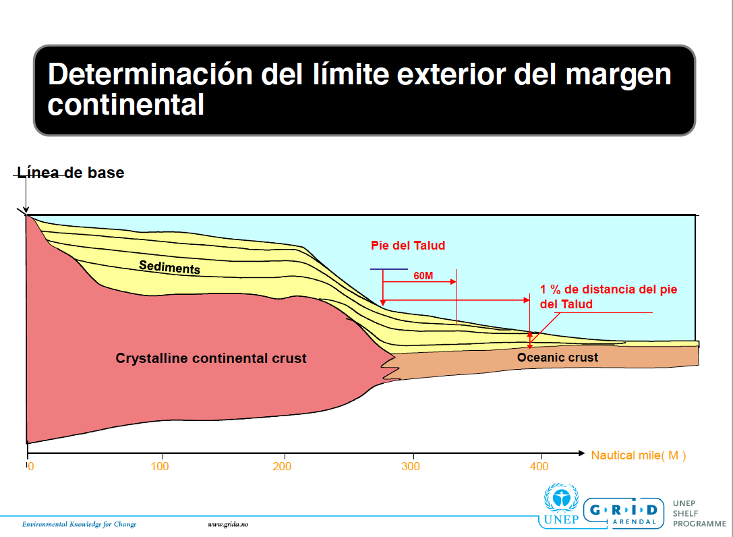

Slide 27
Determinación del límite exterior del margen continental
Según el artículo 76 de la convemar, La manera de determinar hasta dónde se extiende el borde exterior del margen continental es la siguiente:
En primer lugar hay que determinar la ubicación del denominado “pie del talud continental” y a partir de allí fijar los puntos del límite exterior de la plataforma continental utilizando para ello dos criterios definidos en la Convención:
-Puntos fijos más alejados en cada uno de los cuales el espesor de las rocas sedimentarias sea por lo menos el 1% de la distancia más corta entre ese punto y el pie del talud continental o
-Puntos fijos situados a no más de 60 millas marinas del pie del talud continental
Los puntos fijos que constituyan el límite exterior de la plataforma, trazados de acuerdo con los criterios del párrafo anterior, no pueden estar situados más allá de las 350 millas marinas desde las líneas de base desde las cuales se mide la altura del mar territorial o de 100 millas marinas contadas desde la isobata de 2.500 m

Slide 28
Declaración presidencial de 1947
1. El Gobierno de Chile confirma y proclama la soberanía nacional sobre todo el zócalo continental adyacente a las costas continentales e insulares del territorio nacional, cualquiera que sea la profundidad en que se encuentre, reivindicando, por consiguiente, todas las riquezas naturales que existen sobre dicho zócalo, en él y bajo él, conocidas o por descubrirse.

Slide 29
Alta mar
Las libertades de la alta mar:
a) la libertad de navegación
b) la libertad de sobrevuelo
c) la libertad de tender cables y tuberías submarinas
d) la libertad de construir islas artificiales y otras instalaciones
e) la libertad de pesca
f) la libertad de investigación científica

Slide 30
La pesca en alta mar
Artículo 116 convemar:
Todos los Estados tienen derecho a que sus nacionales se dediquen a la pesca en la alta mar con sujeción a:
(a) Sus obligaciones convencionales
(b) Los derechos y deberes así como los intereses de los Estados ribereños que se estipulan, entre otras disposiciones, en el párrafo 2 del artículo 63 y en los artículos 64 a 67; y
(c) Las disposiciones de esta sección.
Artículo 117 convemar:
Todos los Estados tienen el deber de adoptar las medidas que, en relación con sus respectivos nacionales, puedan ser necesarias para la conservación de los recursos vivos de la alta mar, o de cooperar con otros Estados en su adopción.

Slide 31
Artículo 118 convemar
Los Estados cooperarán entre sí en la conservación y administración de los recursos vivos en las zonas de la alta mar. Los Estados cuyos nacionales exploten idénticos recursos vivos, o diferentes recursos vivos situados en la misma zona, celebrarán negociaciones con miras a tomar las medidas necesarias para la conservación de tales recursos vivos. Con esta finalidad cooperarán, según proceda, para establecer organizaciones subregionales o regionales de pesca.

Slide 32
Estrechos utilizados para la navegación internacional
Artículo 34
Condición jurídica de las aguas que forman estrechos utilizados para la navegación internacional
“1. El régimen de paso por los estrechos utilizados para la navegación internacional …no afectará en otros aspectos a la condición jurídica de las aguas que forman tales estrechos ni al ejercicio por los Estados ribereños del estrecho de su soberanía o jurisdicción sobre tales aguas, su lecho y su subsuelo y el espacio aéreo situado sobre ellas.”
-Paso en tránsito
-Paso inocente
-regímenes propios (estrecho de magallanes)

Slide 33
La zona
(PARTE XI CONVEMAR)
Recursos (minerales sólidos, líquidos o gaseosos in situ, en los fondos marinos o su subsuelo)
•Minerales: recursos una vez extraídos
•No afecta la calidad de las aguas o el espacio aéreo suprayacente
aRTÍCULO 136 CONVEMAR:
-patrimonio común de la humanidad
lA ZONA Y SUS RECURSOS SON PATRIMONIO COMÚN DE LA HUMANIDAD. esTO QUIERE DECIR QUE JURÍDICAMENTE NO HAY REIVINDICACIÓN DE SOBERANÍA, EJERCICIO DE SOBERANÍA O DERECHOS SOBERANOS Y QUE NO PUEDE HABER APROPIACIÓN DE ELLA.

Slide 34
reSERVAS Y EXCEPCIONES EN LA CONVEMAR
(ARTÍCULO 309)
No se podrán formular reservas ni excepciones a esta Convención, salvo las expresamente autorizadas por otros artículos de la Convención.

Slide 35
DECLARACIONES Y MANIFESTACIONES
(ARTICULO 310 CONVEMAR)
El articulo 309 no impedirá que un Estado, al firmar o ratificar esta Convención o adherirse a ella, haga declaraciones o manifestaciones, cualquiera quo sea su enunciado o denominación, a fin de, entre otras cosas, armonizar su derecho interno con las disposiciones de la Convención, siempre que tales declaraciones o manifestaciones no tengan por objeto excluir o modificar los efectos jurídicos de las disposiciones de la Convenci6n en su aplicación a ese Estado.

Slide 36
DENUNCIA DE LA CONVEMAR
(ARTÍCULO 317)
1. Todo Estado Parte podrá denunciar esta Convención, mediante notificación escrita al Secretario General de las Naciones Unidas, e indicar las razones en que se funde la denuncia. La denuncia surtirá efecto un año después de la fecha en que haya sido recibida la notificación, a menos que en ésta se señale una fecha ulterior.

Slide 37
¿preguntas?

